Slide 1
Le modèle nordique sous pression – le rôle de l’éducation
Séminaire Ihédate le 13 mai 2022
Per Molander

Slide 2
Le modèle nordique – image traditionnelle et situation actuelle
Image traditionnelle
Richesse
Égalité
Paix sociale
Confiance
Situation actuelle
Croissance économique satisfaisante
Inégalité croissante
Bilan négatif du système d’éducation
Ségrégation ethnique croissante

Slide 3
L’inégalité – pourquoi est-elle croissante?
Décisions politiques – systèmes d’impôts et de transferts moins redistributifs
Développement technique et économique
- technologie d’information et de communication
- globalisation
Tendances naturelles
- dynamique du capital (financier, physique, humain) : les différences entre individus tendent à croître en termes absolus
- cercles vicieux: les différences de rapports de force tendent à se renforcer
- Conclusion: En l’absence d’une politique résolue pour contenir les inégalités, elles croissent.

Slide 4
Les arguments traditionnels pour justifier l’inégalité ne sont pas valables
Affirmation : Le taux d’épargne des haut-salariés est plus élevé, ce qui engendre des investissements et un taux de croissance économique plus élevé.
Contre-argument : Ceci n’est correct que dans une économie close. Les marchés financiers sont internationaux aujourd’hui.
Affirmation : Il faut un rendement privé suffisant comme incitation à choisir une formation supérieure.
Contre-argument : Le rendement salarial dans les pays nordiques est plus bas que dans la plupart des pays OCDE, mais le pourcentage des adultes ayant un diplôme au niveau tertiaire est plus élevé.
Affirmation : Il faut créer des conditions favorables à l’esprit d’entreprise.
Contre-argument : Depuis des décennies, la Suède et les autres pays nordiques sont au sommet du palmarès mondial à cet égard.

Slide 5
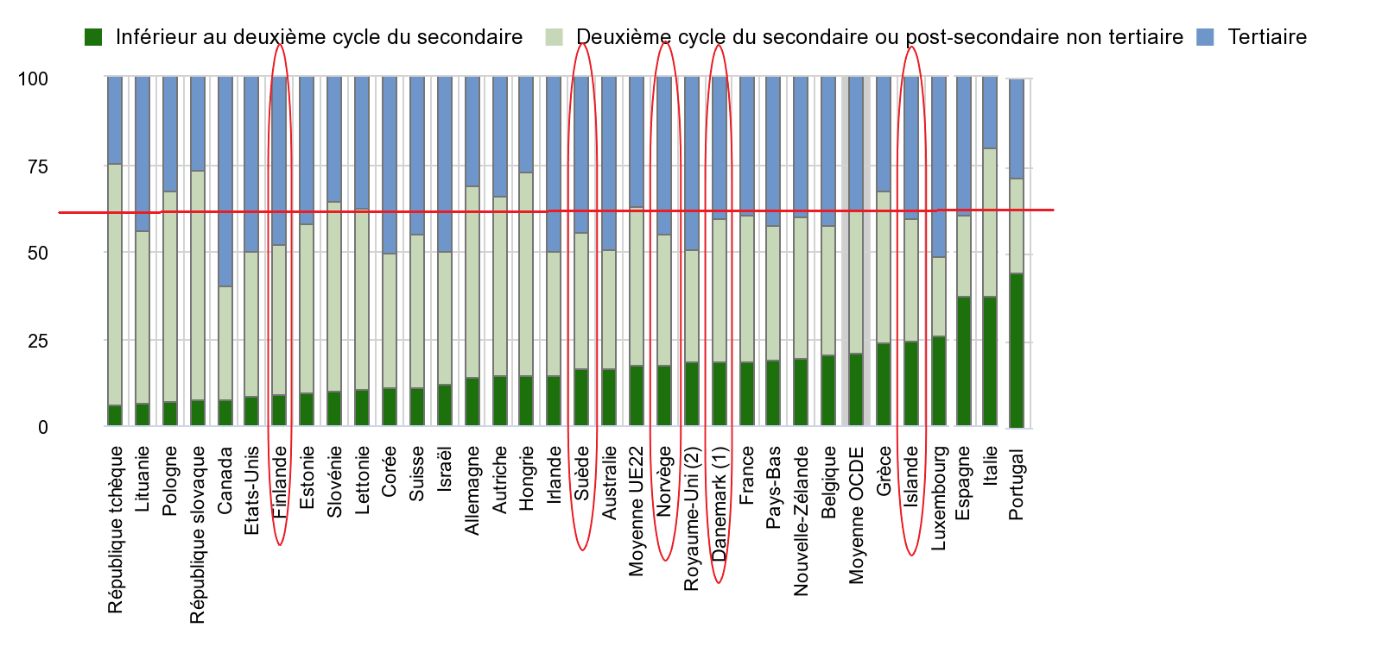
Niveau de formation des 25-64 ans (2020), en pourcentage
Moyenne OCDE

Slide 6
Les arguments pour l’égalité sont solides
L’égalité profite à la croissance économique.
L’inégalité implique souvent du gaspillage de ressources.
L’égalité profite à la mobilité sociale.
L’égalité profite à la confiance générale dans une société.

Slide 7
La mobilité sociale en fonction de l’inégalité générale de la société: le rôle clef de l’éducation
Probabilité de formation tertiaire de l’enfant
Pays nordiques
France
Index d’inégalité

Slide 8
Les bienfaits de l’éducation
L’aptitude à lire, à écrire et à calculer développent aussi la pensée critique et la capacité sociale.
Autres retombées individuelles: meilleure santé, confiance en soi, revenu élevé, formation réussie d’une famille, vie plus riche et bien-être général.
Valeur de marché de l’éducation : dans les pays développés, le capital humain (formé essentiellement par l’éducation) vaut 4-5 fois plus que le capital physique.
Valeur des biens collectifs : démocratie fonctionnante, société civile développée, confiance générale renforcée, taux de délinquance réduit, niveau de corruption réduit.
Estimation de la valeur de l’éducation : valeur privée sur le marché ~25%, valeur privée hors marché ~25%, valeur des biens collectifs ~50%.

Slide 9
Les « réformes » du système d’éducation suédois
Municipalisation : transfert de la responsabilité pour l’école primaire et secondaire de l’état aux communes (~1990).
Privatisation et marchandisation du système scolaire : le droit de fonder une école indépendante (« fristående skola »), chèques scolaires (« vouchers ») et libre choix de l’école par l’élève ou ses parents (1992-).
Transformation pédagogique : de l’enseignement classique à la pédagogie « constructiviste » (successivement depuis les années 80).
Charge accrue pour le système éducatif : forte immigration (2005-15), surtout dans les petites communes, faibles en ressources.

Slide 10
Le rôle de l’État dans le système d’éducation
Le système d’éducation est l’instrument principal pour les investissements dans le capital humain de la nation.
Pourquoi l’État doit-il être impliqué dans le système éducatif?
Biens collectifs promus par l’éducation :
la démocratie
la confiance générale
des effets positifs sur la santé, la délinquance, la corruption etc.
Assurer un niveau d’éducation correspondant aux besoins des enfants à long terme
Réduire le manque d’information des parents dans leurs décisions liées à l’éducation
Les enfants n’ont pas la capacité de prendre des décisions bien fondées, et les parents ne sont pas des représentants parfaits des enfants.
Politique de distribution : Chaque enfant doit avoir les mêmes chances dans sa vie.

Slide 11
Les erreurs principales de la municipalisation
Les biens collectifs liés au système éducatif sont des ressources nationales qui requièrent une gouvernance à ce même niveau. Lorsque les décisions budgétaires sont prises au niveau des communes, cela mène systématiquement à un sous-investissement dans le système éducatif.
Les objectifs et les contraintes des administrations municipales ne coïncident pas toujours avec les besoins et les intérêts des enfants.
Les petites et moyennes communes ont des problèmes de capacité et de compétence dans la gestion du système scolaire.

Slide 12
Les erreurs principales liées au droit de fonder une écoles privée et aux chèques scolaires
Confusion: choisir son école est possible en l’absence d’écoles privées.
Le choix scolaire favorise l’intérêt familial au détriment de l’intérêt commun du système scolaire.
Le choix scolaire augmente la ségrégation en termes de facteurs socio-économiques et ethniques.
Le choix scolaire engendre une inflation des notes.
L’école privée réduit les possibilités de diminuer la ségrégation.
L’école privée incite à la délinquance : sélection illégale des élèves, enseignement en conflit avec des valeurs démocratiques, escroquerie etc.

Slide 13
Les erreurs principales de la réorientation pédagogique
L’erreur fondamentale de la pédagogie constructiviste : L’activité spontanée des enfants se portent vers les aptitudes primitives (ramper, parler etc.), mais la lecture, l’écriture et le calcul sont des inventions récentes dans l’histoire de l’humanité.
La pensée critique n’est pas possible sans connaissances de base dans le domaine concerné.
La pédagogie constructiviste aboutit à des résultats scolaires inférieurs (OCDE/PISA) en général, surtout pour les élèves venant de milieux socio-économiquement défavorisés.

Slide 14
Les problèmes principaux de l’immigration
Le groupe « d’origine étrangère » est extrêmement hétérogène.
L’origine étrangère explique environ 25 pour cent de la détérioration des résultats PISA.
La proportion d’enfants d’origine étrangère est plus élevée dans les petites communes faibles économiquement.
Les enfants qui arrivent avant l’âge scolaire se débrouillent assez bien. Plus les enfants sont âgés, plus ils ont des problèmes à rattraper le niveau scolaire de leurs camarades nés en Suède.

Slide 15
Conclusions succinctes
La responsabilité pour le système d’éducation revient à l’État.
Toutes les écoles devraient être intégrées dans le même système. Le droit de fonder une école privée devrait être démantelé et la liberté d’action des écoles privées strictement limitée.
L’importance de la connaissance au sens traditionnel devrait être reconnue, et le rôle du professeur renforcé.
L’intégration des immigrants est une responsabilité nationale. Pour la renforcer, une forte expansion et amélioration de la qualité de l’éducation pour adultes est nécessaire.

